Slide 1
ДИГИТАЛНО НАСИЉЕ
Средња школа “Драгачево” Гуча
Одељење 1г
Маја, Нора, Теа, Викторија, Теодора, Вељко, Вук, Ђорђе

Slide 2
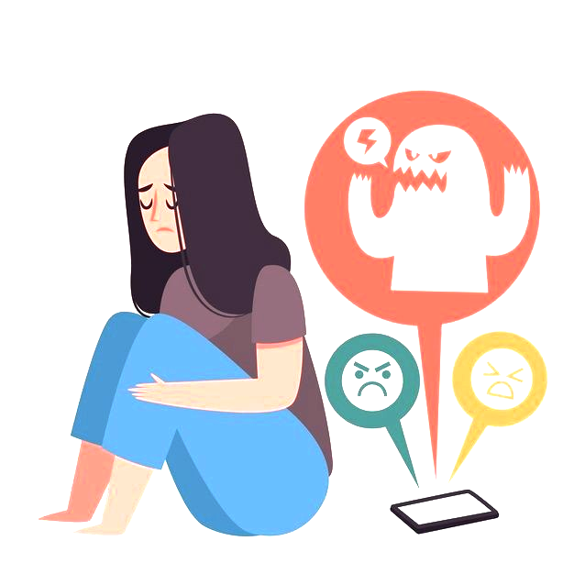
Садржај презентације:
Слајдови:
Шта је дигитално насиље ?
Примери дигиталног насиља
Најчешћи облици дигиталног насиља
Последице дигиталног насиља
Шта је потребно урадити ако сте жртва дигиталног насиља
Cyberbullyng
Kратки видео клип о дигиталном насиљу

Slide 3
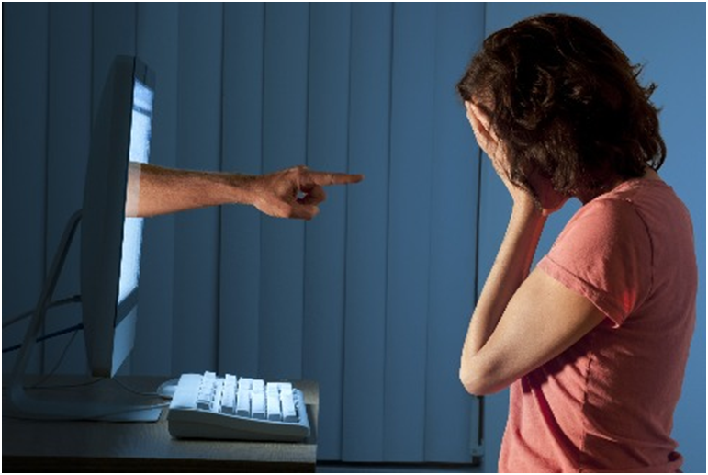
Шта је дигитално насиље ?
Насиље на интернету је сваки облик насиља које настаје употребом дигиталних технологија.
Може се одвијати на друштвеним мрежама, апликацијама за размену порука, гејминг платформама и мобилним телефонима. То је понашање које се понавља и које за циљ има да уплаши, наљути или осрамоти нападнуте особе.

Slide 4
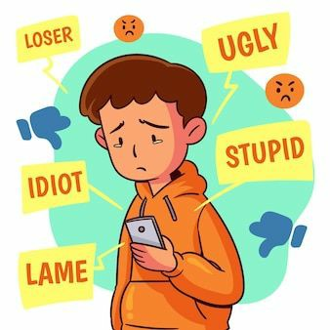
Примери дигиталног насиља
Постоје три главна типа дигиталног насиља:
Ширење неистина или објављивање нечијих срамотних фотографија
Слање претњи преко платформи за размену порука
Лажно представљање и слање неприкладних порука другима у туђе име.

Slide 5
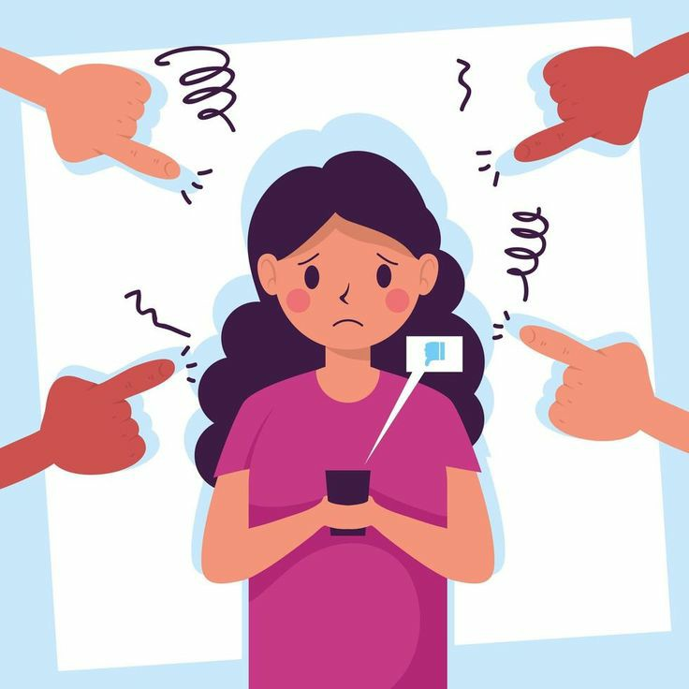
Најчешћи облици дигиталног насиља:
“Cyberbullying”
Злоупореба личних подаака
Узнемиравање
Претње
Уцене
Говор мржње
Злоупотреба фотографија
Лажни профили и хаковање
Онлајн сексуално злостављање
Инtернет преваре

Slide 6
Последице дигиталног насиља
Последице могу бити:
Менталне ( осећај узнемирености, непријатности, неадекватности, љутње )
Емоционалне ( осећај срама или губитак интересовања за ствари у којима је особа пре уживала )
Физичке ( губитак сна или симптоми попут болова у стомаку и главобоље )
Дигитално насиље може трајати дуго и оставити велике последице, али оно се може превазићи, а да би се превазишло, особа мора попричати са родитељима и надлежнима за такве ситуације.
Последице дигиталног насиља могу да трају дуго и да на различите начине утичу на особу.

Slide 7
Шта је битно урадити ако сте жртва дигиталног насиља.
Најбитније је пријавити проблем, одмах, чим крене да се дешава, прво родитељима, а онда и надлежним службама, као и психологу, педагогу, професорима и директору школе.
Такође, веома је важно имати сачуване скриншотове разговора са насилником, како би они послужили као доказ.

Slide 8
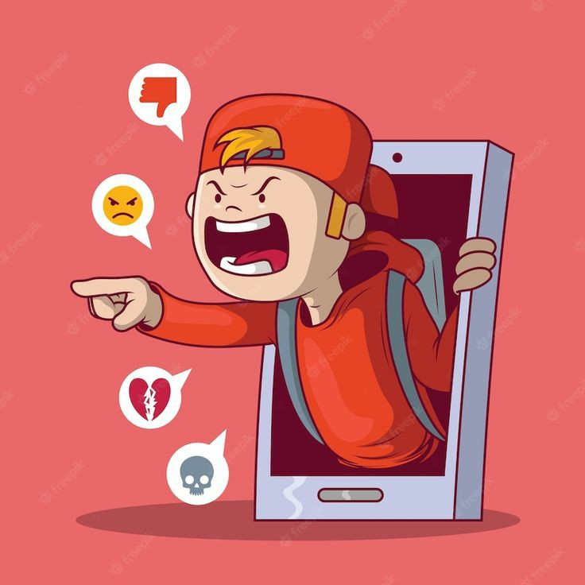
“Cyberbullying”
Сајбер малтретирање, или на енглеском језику cyberbullying, је коришћење интернета и сличних технологија за наношење штете људима намерно, на понављајући и непријатељски начин.
Након сајбер малтретирања, остају озбиљне последице. Жртве често имају ниско самопоуздање, повећану идеју самоубиства и разне емоционалне одговоре: освете, осећај страха, фрустрације, љутитост, потиштеност.

Slide 9
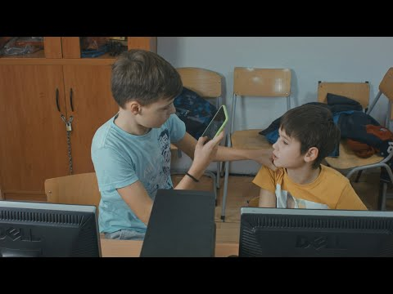

Slide 10
Извори коришћени приликом израде презентације
Сајт Уницефа
Владин сајт за превенцију насиља које укључује децу
Википедија
Сајт о сајбер малтретирању

Slide 11




ХВАЛА НА ПАЖЊИ!
Да ли имате нека питања?

